Slide 1

逻辑诊断与故障树分析
西北工业大学 航天学院
老师：袁 博
日期：2018.6

Slide 2
Northwestern Polytechnical University
西北工业大学 航天学院
第七章逻辑诊断与故障树分析
1.逻辑诊断
2.故障树分析

Slide 3
Northwestern Polytechnical University
西北工业大学 航天学院
第七章逻辑诊断与故障树分析
1.逻辑诊断
2.故障树分析

Slide 4
Northwestern Polytechnical University
西北工业大学 航天学院
1.逻辑诊断
定义
系统的逻辑诊断是根据系统状态之间的逻辑关系来判断系统的故障。此时，假设系统的特征只能是简单的特征，即只能取两个数值，系统状态也只能取两个状态。
Notes:
无人机长时间、高轨道、远距离的续航需求，对无人机的飞行可靠性提出了更高的要求。
而提高飞行可靠性的途径有三种：提高元部件的可靠性、发展容错控制技术和加强维修措施。提高元部件的可靠性虽然可以提高系统的可靠性，但是元部件可靠性的提高不可能一蹴而就，而且，通过元部件可靠性来提高系统可靠性的能力毕竟有限。加强维修措施包括事前检测和事后修理，同样无法改变飞行可靠性。因此，发展容错控制技术显得尤为必要，它可以提高无人机飞行的可靠性。

Slide 5

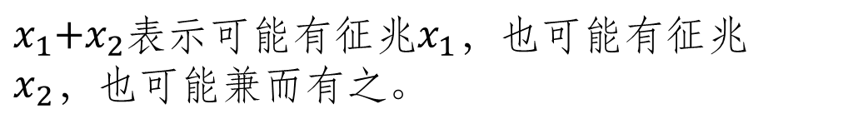

Northwestern Polytechnical University
西北工业大学 航天学院
1.逻辑诊断
逻辑代数
逆运算
逻辑乘
逻辑和
蕴含
同一
Notes:
无人机长时间、高轨道、远距离的续航需求，对无人机的飞行可靠性提出了更高的要求。
而提高飞行可靠性的途径有三种：提高元部件的可靠性、发展容错控制技术和加强维修措施。提高元部件的可靠性虽然可以提高系统的可靠性，但是元部件可靠性的提高不可能一蹴而就，而且，通过元部件可靠性来提高系统可靠性的能力毕竟有限。加强维修措施包括事前检测和事后修理，同样无法改变飞行可靠性。因此，发展容错控制技术显得尤为必要，它可以提高无人机飞行的可靠性。

Slide 6
Northwestern Polytechnical University
西北工业大学 航天学院
1.逻辑诊断
故障诊断中的逻辑问题
建立相应的故障成因函数、征兆函数、决策函数。
故障诊断的基本问题是：已知出现的征兆及决策规则，如何求出故障成因。
Notes:
无人机长时间、高轨道、远距离的续航需求，对无人机的飞行可靠性提出了更高的要求。
而提高飞行可靠性的途径有三种：提高元部件的可靠性、发展容错控制技术和加强维修措施。提高元部件的可靠性虽然可以提高系统的可靠性，但是元部件可靠性的提高不可能一蹴而就，而且，通过元部件可靠性来提高系统可靠性的能力毕竟有限。加强维修措施包括事前检测和事后修理，同样无法改变飞行可靠性。因此，发展容错控制技术显得尤为必要，它可以提高无人机飞行的可靠性。

Slide 7
Northwestern Polytechnical University
西北工业大学 航天学院
1.逻辑诊断
故障的逻辑诊断
故障逻辑诊断的过程就是从已知的决策规则和系统的故障征兆X，寻求系统故障的成因。
1. 排逻辑基
考虑命题变元的全部可能组合，写出每种组合下各决策规则所得的值，并以此求解决策函数E的值。
2. 确定有效逻辑基
取出所有令决策函数E为1的命题组合，并称其为有效基（说明该组合满足所有的决策规则）。
3. 确定故障成因
找出有效基中满足征兆函数的项进行合并。
Notes:
无人机长时间、高轨道、远距离的续航需求，对无人机的飞行可靠性提出了更高的要求。
而提高飞行可靠性的途径有三种：提高元部件的可靠性、发展容错控制技术和加强维修措施。提高元部件的可靠性虽然可以提高系统的可靠性，但是元部件可靠性的提高不可能一蹴而就，而且，通过元部件可靠性来提高系统可靠性的能力毕竟有限。加强维修措施包括事前检测和事后修理，同样无法改变飞行可靠性。因此，发展容错控制技术显得尤为必要，它可以提高无人机飞行的可靠性。

Slide 8
Northwestern Polytechnical University
西北工业大学 航天学院
第七章逻辑诊断与故障树分析
1.逻辑诊断
2.故障树分析

Slide 9
Northwestern Polytechnical University
西北工业大学 航天学院
2.故障树分析（FTA）
基本思想
故障树分析法是通过对可能造成系统故障的各种因素（包括硬件、软件、环境、人为因素等），由总体至部分按树状分支逐级细化进行分析。画出逻辑框图，从而确定系统故障原因的各种组合方式及其对系统的影响和它的发生概率，采取相应的纠正措施，从而提高系统可靠性的一种分析方法。
概念：故障树是表示系统（或设备）特定事件（或非期望事件）与它的各个子系统或各个元部件故障之间的逻辑结构图。
Notes:
无人机长时间、高轨道、远距离的续航需求，对无人机的飞行可靠性提出了更高的要求。
而提高飞行可靠性的途径有三种：提高元部件的可靠性、发展容错控制技术和加强维修措施。提高元部件的可靠性虽然可以提高系统的可靠性，但是元部件可靠性的提高不可能一蹴而就，而且，通过元部件可靠性来提高系统可靠性的能力毕竟有限。加强维修措施包括事前检测和事后修理，同样无法改变飞行可靠性。因此，发展容错控制技术显得尤为必要，它可以提高无人机飞行的可靠性。

Slide 10
Northwestern Polytechnical University
西北工业大学 航天学院
2.故障树分析
优点与不足
1.故障树分析法是一种图形演绎法，是故障事件在
一定条件下的逻辑推理方法。
2.对于培训长期使用系统的人员更有意义。
3.故障树分析法具有很大的灵活性。
4.故障树分析的过程，也是一个对系统更深入认识
的过程。
5.可以定量地计算复杂系统的故障概率及其他可靠性参数。
6.建立故障树很麻烦，工作量大，可能漏掉重大的元件或部件故障。
Notes:
无人机长时间、高轨道、远距离的续航需求，对无人机的飞行可靠性提出了更高的要求。
而提高飞行可靠性的途径有三种：提高元部件的可靠性、发展容错控制技术和加强维修措施。提高元部件的可靠性虽然可以提高系统的可靠性，但是元部件可靠性的提高不可能一蹴而就，而且，通过元部件可靠性来提高系统可靠性的能力毕竟有限。加强维修措施包括事前检测和事后修理，同样无法改变飞行可靠性。因此，发展容错控制技术显得尤为必要，它可以提高无人机飞行的可靠性。

Slide 11
Northwestern Polytechnical University
西北工业大学 航天学院
2.故障树分析
基本步骤
1.合理选择顶事件和边界条件；
2.建造故障树并进行简化；
3.对故障树作定性分析；
4.对故障树作定量分析。
Notes:
无人机长时间、高轨道、远距离的续航需求，对无人机的飞行可靠性提出了更高的要求。
而提高飞行可靠性的途径有三种：提高元部件的可靠性、发展容错控制技术和加强维修措施。提高元部件的可靠性虽然可以提高系统的可靠性，但是元部件可靠性的提高不可能一蹴而就，而且，通过元部件可靠性来提高系统可靠性的能力毕竟有限。加强维修措施包括事前检测和事后修理，同样无法改变飞行可靠性。因此，发展容错控制技术显得尤为必要，它可以提高无人机飞行的可靠性。

Slide 12
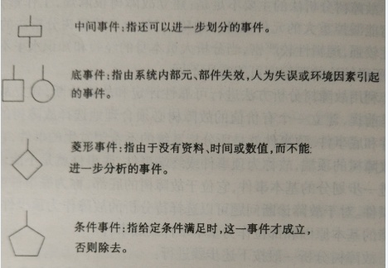
Northwestern Polytechnical University
西北工业大学 航天学院
2.故障树分析
故障树分析所采用的符号
Notes:
无人机长时间、高轨道、远距离的续航需求，对无人机的飞行可靠性提出了更高的要求。
而提高飞行可靠性的途径有三种：提高元部件的可靠性、发展容错控制技术和加强维修措施。提高元部件的可靠性虽然可以提高系统的可靠性，但是元部件可靠性的提高不可能一蹴而就，而且，通过元部件可靠性来提高系统可靠性的能力毕竟有限。加强维修措施包括事前检测和事后修理，同样无法改变飞行可靠性。因此，发展容错控制技术显得尤为必要，它可以提高无人机飞行的可靠性。

Slide 13
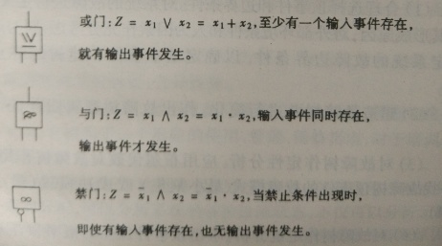
Northwestern Polytechnical University
西北工业大学 航天学院
2.故障树分析
故障树分析所采用的符号
Notes:
无人机长时间、高轨道、远距离的续航需求，对无人机的飞行可靠性提出了更高的要求。
而提高飞行可靠性的途径有三种：提高元部件的可靠性、发展容错控制技术和加强维修措施。提高元部件的可靠性虽然可以提高系统的可靠性，但是元部件可靠性的提高不可能一蹴而就，而且，通过元部件可靠性来提高系统可靠性的能力毕竟有限。加强维修措施包括事前检测和事后修理，同样无法改变飞行可靠性。因此，发展容错控制技术显得尤为必要，它可以提高无人机飞行的可靠性。

Slide 14
Northwestern Polytechnical University
西北工业大学 航天学院
2.故障树分析
建立故障树的一般步骤
1.广泛收集并分析有关技术资料
2.选择顶事件和确定边界条件
3.建造故障树
1）演绎法
2）合成法（决策表法）
4.简化故障树
1）模块分解法
2）早期不交化
Notes:
无人机长时间、高轨道、远距离的续航需求，对无人机的飞行可靠性提出了更高的要求。
而提高飞行可靠性的途径有三种：提高元部件的可靠性、发展容错控制技术和加强维修措施。提高元部件的可靠性虽然可以提高系统的可靠性，但是元部件可靠性的提高不可能一蹴而就，而且，通过元部件可靠性来提高系统可靠性的能力毕竟有限。加强维修措施包括事前检测和事后修理，同样无法改变飞行可靠性。因此，发展容错控制技术显得尤为必要，它可以提高无人机飞行的可靠性。

Slide 15
Northwestern Polytechnical University
西北工业大学 航天学院
2.故障树分析
模块分解法
故障树的模块就是至少包含两个底事件的集合，这些事件向上可到达同一逻辑门，且必须通过此门才能到达顶事件。
故障树的模块可以从整个故障树中分割下来，单独地列出最小割集和单独地计算概率。
Notes:
无人机长时间、高轨道、远距离的续航需求，对无人机的飞行可靠性提出了更高的要求。
而提高飞行可靠性的途径有三种：提高元部件的可靠性、发展容错控制技术和加强维修措施。提高元部件的可靠性虽然可以提高系统的可靠性，但是元部件可靠性的提高不可能一蹴而就，而且，通过元部件可靠性来提高系统可靠性的能力毕竟有限。加强维修措施包括事前检测和事后修理，同样无法改变飞行可靠性。因此，发展容错控制技术显得尤为必要，它可以提高无人机飞行的可靠性。

Slide 16
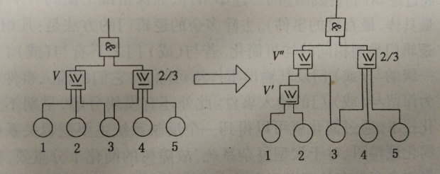
Northwestern Polytechnical University
西北工业大学 航天学院
2.故障树分析
模块分解法
对于有重复事件的情况，可采用割顶点的办法加以解决。
Notes:
无人机长时间、高轨道、远距离的续航需求，对无人机的飞行可靠性提出了更高的要求。
而提高飞行可靠性的途径有三种：提高元部件的可靠性、发展容错控制技术和加强维修措施。提高元部件的可靠性虽然可以提高系统的可靠性，但是元部件可靠性的提高不可能一蹴而就，而且，通过元部件可靠性来提高系统可靠性的能力毕竟有限。加强维修措施包括事前检测和事后修理，同样无法改变飞行可靠性。因此，发展容错控制技术显得尤为必要，它可以提高无人机飞行的可靠性。

Slide 17
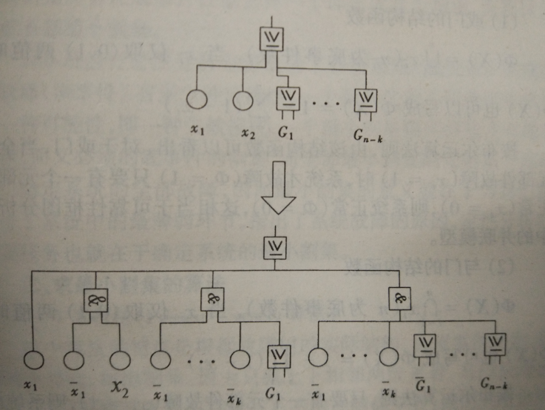
Northwestern Polytechnical University
西北工业大学 航天学院
2.故障树分析
不交化
Notes:
无人机长时间、高轨道、远距离的续航需求，对无人机的飞行可靠性提出了更高的要求。
而提高飞行可靠性的途径有三种：提高元部件的可靠性、发展容错控制技术和加强维修措施。提高元部件的可靠性虽然可以提高系统的可靠性，但是元部件可靠性的提高不可能一蹴而就，而且，通过元部件可靠性来提高系统可靠性的能力毕竟有限。加强维修措施包括事前检测和事后修理，同样无法改变飞行可靠性。因此，发展容错控制技术显得尤为必要，它可以提高无人机飞行的可靠性。

Slide 18
Northwestern Polytechnical University
西北工业大学 航天学院
2.故障树分析
故障树的定性分析
割集指故障树中一些底事件的集合，当这些事件发生时，顶事件必然发生。
最小割集指满足以下条件的割集：若将割集所含之底事件任意去掉一个即不成其为割集，否则该割集就不是最小割集。
Notes:
无人机长时间、高轨道、远距离的续航需求，对无人机的飞行可靠性提出了更高的要求。
而提高飞行可靠性的途径有三种：提高元部件的可靠性、发展容错控制技术和加强维修措施。提高元部件的可靠性虽然可以提高系统的可靠性，但是元部件可靠性的提高不可能一蹴而就，而且，通过元部件可靠性来提高系统可靠性的能力毕竟有限。加强维修措施包括事前检测和事后修理，同样无法改变飞行可靠性。因此，发展容错控制技术显得尤为必要，它可以提高无人机飞行的可靠性。

Slide 19
Northwestern Polytechnical University
西北工业大学 航天学院
2.故障树分析
故障树的定性分析
最小割集的求法：
1.下行法
从顶事件开始，逐级向下寻找，找出割集。与门只增加割集阶数，不增加割集个数；或门只增加割集个数，不增加割集阶数。
2.上行法
从底事件开始，自下而上逐步进行事件合集运算，将或门输出事件表示为输入事件的并，将与门输出事件表示为输入事件的交。
3.布尔割集法
Notes:
无人机长时间、高轨道、远距离的续航需求，对无人机的飞行可靠性提出了更高的要求。
而提高飞行可靠性的途径有三种：提高元部件的可靠性、发展容错控制技术和加强维修措施。提高元部件的可靠性虽然可以提高系统的可靠性，但是元部件可靠性的提高不可能一蹴而就，而且，通过元部件可靠性来提高系统可靠性的能力毕竟有限。加强维修措施包括事前检测和事后修理，同样无法改变飞行可靠性。因此，发展容错控制技术显得尤为必要，它可以提高无人机飞行的可靠性。

Slide 20
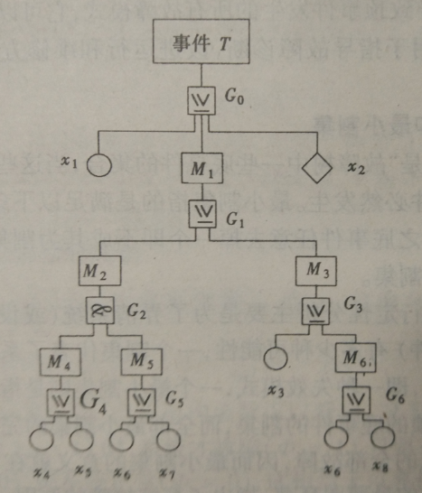
Northwestern Polytechnical University
西北工业大学 航天学院
2.故障树分析
故障树的定性分析
Notes:
无人机长时间、高轨道、远距离的续航需求，对无人机的飞行可靠性提出了更高的要求。
而提高飞行可靠性的途径有三种：提高元部件的可靠性、发展容错控制技术和加强维修措施。提高元部件的可靠性虽然可以提高系统的可靠性，但是元部件可靠性的提高不可能一蹴而就，而且，通过元部件可靠性来提高系统可靠性的能力毕竟有限。加强维修措施包括事前检测和事后修理，同样无法改变飞行可靠性。因此，发展容错控制技术显得尤为必要，它可以提高无人机飞行的可靠性。

Slide 21
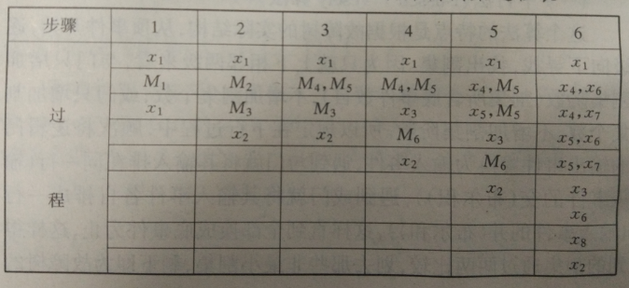
Northwestern Polytechnical University
西北工业大学 航天学院
2.故障树分析
故障树的定性分析
下行法：
Notes:
无人机长时间、高轨道、远距离的续航需求，对无人机的飞行可靠性提出了更高的要求。
而提高飞行可靠性的途径有三种：提高元部件的可靠性、发展容错控制技术和加强维修措施。提高元部件的可靠性虽然可以提高系统的可靠性，但是元部件可靠性的提高不可能一蹴而就，而且，通过元部件可靠性来提高系统可靠性的能力毕竟有限。加强维修措施包括事前检测和事后修理，同样无法改变飞行可靠性。因此，发展容错控制技术显得尤为必要，它可以提高无人机飞行的可靠性。

Slide 22
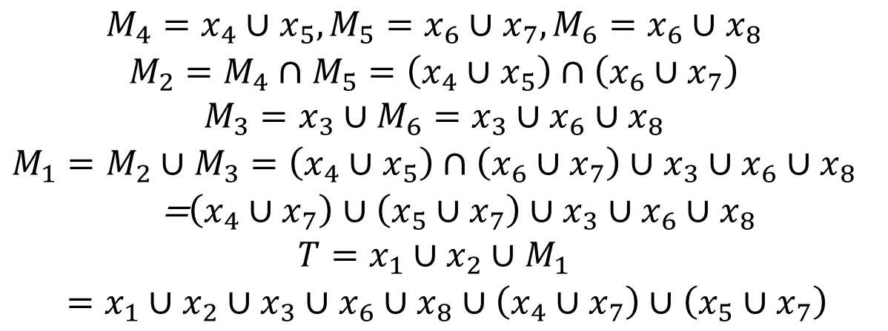
Northwestern Polytechnical University
西北工业大学 航天学院
2.故障树分析
故障树的定性分析
上行法：
Notes:
无人机长时间、高轨道、远距离的续航需求，对无人机的飞行可靠性提出了更高的要求。
而提高飞行可靠性的途径有三种：提高元部件的可靠性、发展容错控制技术和加强维修措施。提高元部件的可靠性虽然可以提高系统的可靠性，但是元部件可靠性的提高不可能一蹴而就，而且，通过元部件可靠性来提高系统可靠性的能力毕竟有限。加强维修措施包括事前检测和事后修理，同样无法改变飞行可靠性。因此，发展容错控制技术显得尤为必要，它可以提高无人机飞行的可靠性。

Slide 23
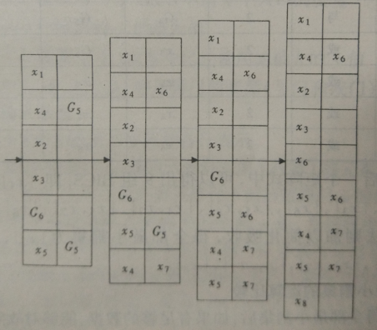
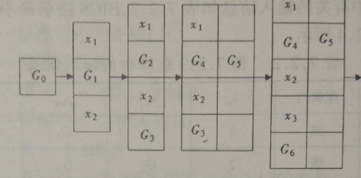
Northwestern Polytechnical University
西北工业大学 航天学院
2.故障树分析
故障树的定性分析
布尔割集法：
Notes:
无人机长时间、高轨道、远距离的续航需求，对无人机的飞行可靠性提出了更高的要求。
而提高飞行可靠性的途径有三种：提高元部件的可靠性、发展容错控制技术和加强维修措施。提高元部件的可靠性虽然可以提高系统的可靠性，但是元部件可靠性的提高不可能一蹴而就，而且，通过元部件可靠性来提高系统可靠性的能力毕竟有限。加强维修措施包括事前检测和事后修理，同样无法改变飞行可靠性。因此，发展容错控制技术显得尤为必要，它可以提高无人机飞行的可靠性。

Slide 24
Northwestern Polytechnical University
西北工业大学 航天学院
2.故障树分析
故障树的定性分析
最小割集的运算比较
数据不足时，可按以下原则进行定性比较，以便将定性比较的结果用于指导故障诊断，确定维修次序及提高改进系统的方向。
首先根据每个底事件最小割集所含底事件数目排序，在各个底事件发生概率较小，差别相对不大的条件下：
（1）阶数越小的割集越重要。
（2）低阶最小割集中出现的底事件比高阶最小割集的底事件重要。
（3）在同阶最小割集情况下，在不同最小割集中重复出现的次数越多的底事件越重要。
Notes:
无人机长时间、高轨道、远距离的续航需求，对无人机的飞行可靠性提出了更高的要求。
而提高飞行可靠性的途径有三种：提高元部件的可靠性、发展容错控制技术和加强维修措施。提高元部件的可靠性虽然可以提高系统的可靠性，但是元部件可靠性的提高不可能一蹴而就，而且，通过元部件可靠性来提高系统可靠性的能力毕竟有限。加强维修措施包括事前检测和事后修理，同样无法改变飞行可靠性。因此，发展容错控制技术显得尤为必要，它可以提高无人机飞行的可靠性。

Slide 25
Northwestern Polytechnical University
西北工业大学 航天学院
2.故障树分析
故障树的定量计算
其任务是要计算或估计系统顶事件发生的概率及系统的一些可靠性指标。当系统故障不服从指数分布时，可用蒙特卡洛法进行估计。
Notes:
无人机长时间、高轨道、远距离的续航需求，对无人机的飞行可靠性提出了更高的要求。
而提高飞行可靠性的途径有三种：提高元部件的可靠性、发展容错控制技术和加强维修措施。提高元部件的可靠性虽然可以提高系统的可靠性，但是元部件可靠性的提高不可能一蹴而就，而且，通过元部件可靠性来提高系统可靠性的能力毕竟有限。加强维修措施包括事前检测和事后修理，同样无法改变飞行可靠性。因此，发展容错控制技术显得尤为必要，它可以提高无人机飞行的可靠性。

Slide 26
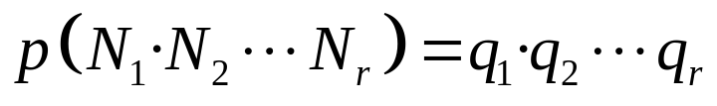
Northwestern Polytechnical University
西北工业大学 航天学院
2.故障树分析
故障树的定量计算
1.事件和与积的概率计算公式
最小割集N1，N2,…,Nr的发生概率为q1,q2,…qr，如果最小割集之间相互独立，则有：
和的概率：
积的概率：
Notes:
无人机长时间、高轨道、远距离的续航需求，对无人机的飞行可靠性提出了更高的要求。
而提高飞行可靠性的途径有三种：提高元部件的可靠性、发展容错控制技术和加强维修措施。提高元部件的可靠性虽然可以提高系统的可靠性，但是元部件可靠性的提高不可能一蹴而就，而且，通过元部件可靠性来提高系统可靠性的能力毕竟有限。加强维修措施包括事前检测和事后修理，同样无法改变飞行可靠性。因此，发展容错控制技术显得尤为必要，它可以提高无人机飞行的可靠性。

Slide 27
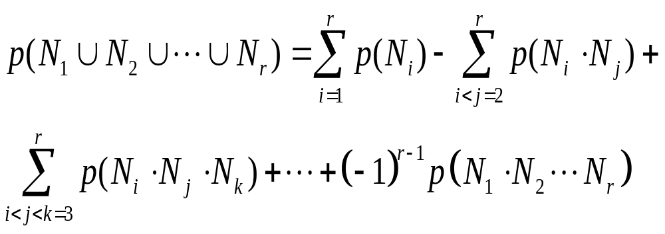
Northwestern Polytechnical University
西北工业大学 航天学院
2.故障树分析
故障树的定量计算
1.事件和与积的概率计算公式
若最小割集之间相交，则有：
Notes:
无人机长时间、高轨道、远距离的续航需求，对无人机的飞行可靠性提出了更高的要求。
而提高飞行可靠性的途径有三种：提高元部件的可靠性、发展容错控制技术和加强维修措施。提高元部件的可靠性虽然可以提高系统的可靠性，但是元部件可靠性的提高不可能一蹴而就，而且，通过元部件可靠性来提高系统可靠性的能力毕竟有限。加强维修措施包括事前检测和事后修理，同样无法改变飞行可靠性。因此，发展容错控制技术显得尤为必要，它可以提高无人机飞行的可靠性。

Slide 28
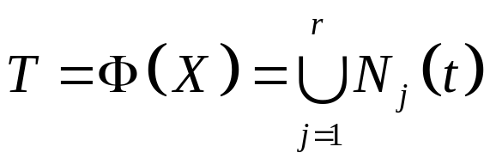
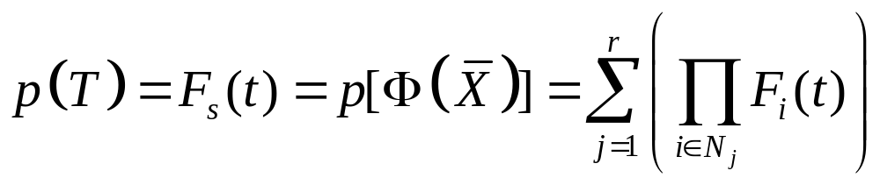
Northwestern Polytechnical University
西北工业大学 航天学院
2.故障树分析
故障树的定量计算
2.由最小割集结构函数求系统失效率
1）最小割集不相交
此时顶事件的结构函数为：
顶事件发生的概率为：
Notes:
无人机长时间、高轨道、远距离的续航需求，对无人机的飞行可靠性提出了更高的要求。
而提高飞行可靠性的途径有三种：提高元部件的可靠性、发展容错控制技术和加强维修措施。提高元部件的可靠性虽然可以提高系统的可靠性，但是元部件可靠性的提高不可能一蹴而就，而且，通过元部件可靠性来提高系统可靠性的能力毕竟有限。加强维修措施包括事前检测和事后修理，同样无法改变飞行可靠性。因此，发展容错控制技术显得尤为必要，它可以提高无人机飞行的可靠性。

Slide 29
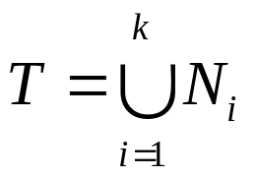
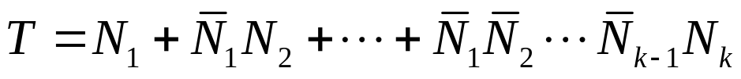
Northwestern Polytechnical University
西北工业大学 航天学院
2.故障树分析
故障树的定量计算
2.由最小割集结构求系统失效率
2）最小割集相交
（1）精确计算顶事件发生的概率
直接化法：
顶事件的结构函数为：
不交化后为：
Notes:
无人机长时间、高轨道、远距离的续航需求，对无人机的飞行可靠性提出了更高的要求。
而提高飞行可靠性的途径有三种：提高元部件的可靠性、发展容错控制技术和加强维修措施。提高元部件的可靠性虽然可以提高系统的可靠性，但是元部件可靠性的提高不可能一蹴而就，而且，通过元部件可靠性来提高系统可靠性的能力毕竟有限。加强维修措施包括事前检测和事后修理，同样无法改变飞行可靠性。因此，发展容错控制技术显得尤为必要，它可以提高无人机飞行的可靠性。

Slide 30
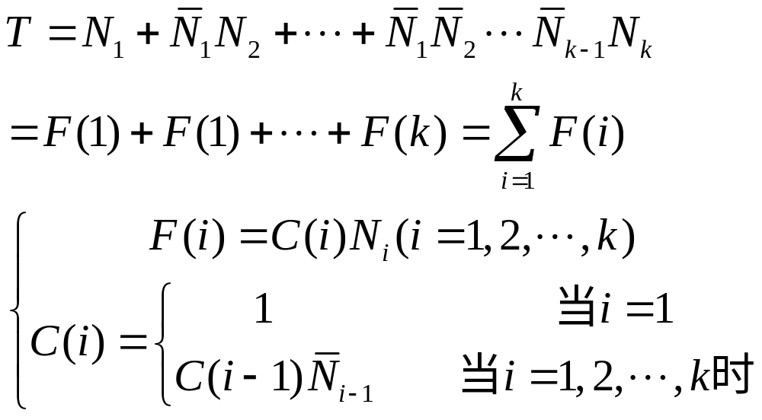
Northwestern Polytechnical University
西北工业大学 航天学院
2.故障树分析
故障树的定量计算
2.由最小割集结构求系统失效率
2）最小割集相交
（1）精确计算顶事件发生的概率
递推算法：
Notes:
无人机长时间、高轨道、远距离的续航需求，对无人机的飞行可靠性提出了更高的要求。
而提高飞行可靠性的途径有三种：提高元部件的可靠性、发展容错控制技术和加强维修措施。提高元部件的可靠性虽然可以提高系统的可靠性，但是元部件可靠性的提高不可能一蹴而就，而且，通过元部件可靠性来提高系统可靠性的能力毕竟有限。加强维修措施包括事前检测和事后修理，同样无法改变飞行可靠性。因此，发展容错控制技术显得尤为必要，它可以提高无人机飞行的可靠性。

Slide 31
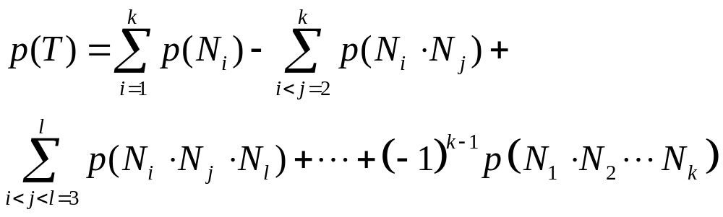
Northwestern Polytechnical University
西北工业大学 航天学院
2.故障树分析
故障树的定量计算
2.由最小割集结构求系统失效率
2）最小割集相交
（2）近似计算相交割集顶事件发生的概率
Notes:
无人机长时间、高轨道、远距离的续航需求，对无人机的飞行可靠性提出了更高的要求。
而提高飞行可靠性的途径有三种：提高元部件的可靠性、发展容错控制技术和加强维修措施。提高元部件的可靠性虽然可以提高系统的可靠性，但是元部件可靠性的提高不可能一蹴而就，而且，通过元部件可靠性来提高系统可靠性的能力毕竟有限。加强维修措施包括事前检测和事后修理，同样无法改变飞行可靠性。因此，发展容错控制技术显得尤为必要，它可以提高无人机飞行的可靠性。

Slide 32
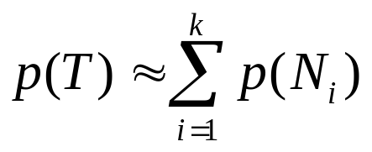
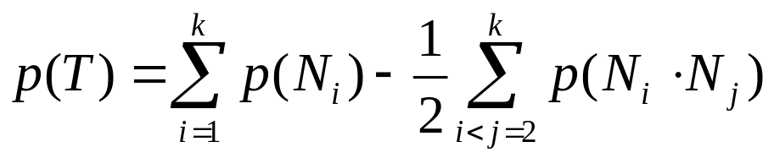
Northwestern Polytechnical University
西北工业大学 航天学院
2.故障树分析
故障树的定量计算
2.由最小割集结构求系统失效率
2）最小割集相交
（2）近似计算相交割集顶事件发生的概率
上式近似为：
或
Notes:
无人机长时间、高轨道、远距离的续航需求，对无人机的飞行可靠性提出了更高的要求。
而提高飞行可靠性的途径有三种：提高元部件的可靠性、发展容错控制技术和加强维修措施。提高元部件的可靠性虽然可以提高系统的可靠性，但是元部件可靠性的提高不可能一蹴而就，而且，通过元部件可靠性来提高系统可靠性的能力毕竟有限。加强维修措施包括事前检测和事后修理，同样无法改变飞行可靠性。因此，发展容错控制技术显得尤为必要，它可以提高无人机飞行的可靠性。

Slide 33
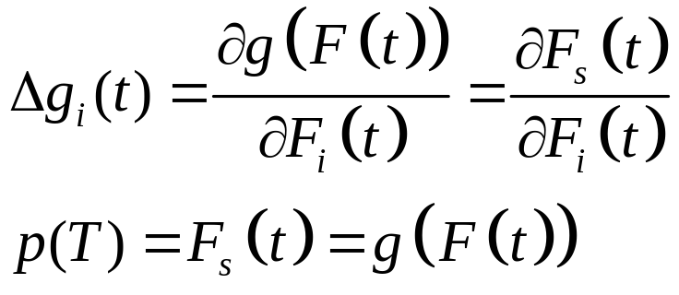
Northwestern Polytechnical University
西北工业大学 航天学院
2.故障树分析
故障树的定量计算
2.由最小割集结构求系统失效率
3）重要度分析
（1）概率重要度
概率重要度定义为：
Notes:
无人机长时间、高轨道、远距离的续航需求，对无人机的飞行可靠性提出了更高的要求。
而提高飞行可靠性的途径有三种：提高元部件的可靠性、发展容错控制技术和加强维修措施。提高元部件的可靠性虽然可以提高系统的可靠性，但是元部件可靠性的提高不可能一蹴而就，而且，通过元部件可靠性来提高系统可靠性的能力毕竟有限。加强维修措施包括事前检测和事后修理，同样无法改变飞行可靠性。因此，发展容错控制技术显得尤为必要，它可以提高无人机飞行的可靠性。

Slide 34
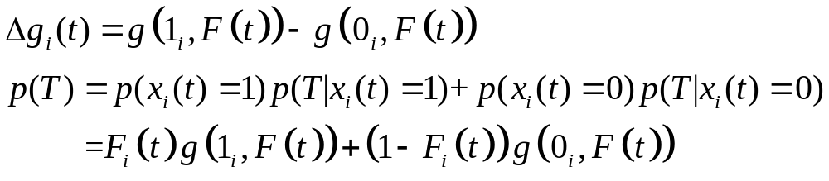
Northwestern Polytechnical University
西北工业大学 航天学院
2.故障树分析
故障树的定量计算
2.由最小割集结构求系统失效率
3）重要度分析
（1）概率重要度
由全概率公式可得：
Notes:
无人机长时间、高轨道、远距离的续航需求，对无人机的飞行可靠性提出了更高的要求。
而提高飞行可靠性的途径有三种：提高元部件的可靠性、发展容错控制技术和加强维修措施。提高元部件的可靠性虽然可以提高系统的可靠性，但是元部件可靠性的提高不可能一蹴而就，而且，通过元部件可靠性来提高系统可靠性的能力毕竟有限。加强维修措施包括事前检测和事后修理，同样无法改变飞行可靠性。因此，发展容错控制技术显得尤为必要，它可以提高无人机飞行的可靠性。

Slide 35
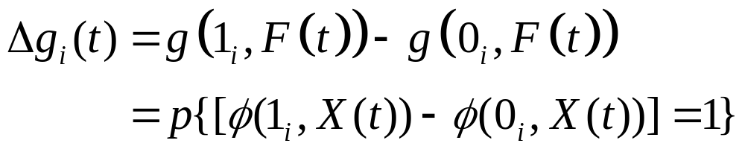
Northwestern Polytechnical University
西北工业大学 航天学院
2.故障树分析
故障树的定量计算
Notes:
无人机长时间、高轨道、远距离的续航需求，对无人机的飞行可靠性提出了更高的要求。
而提高飞行可靠性的途径有三种：提高元部件的可靠性、发展容错控制技术和加强维修措施。提高元部件的可靠性虽然可以提高系统的可靠性，但是元部件可靠性的提高不可能一蹴而就，而且，通过元部件可靠性来提高系统可靠性的能力毕竟有限。加强维修措施包括事前检测和事后修理，同样无法改变飞行可靠性。因此，发展容错控制技术显得尤为必要，它可以提高无人机飞行的可靠性。

Slide 36
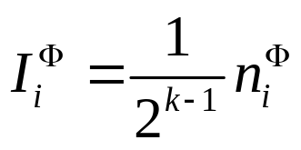
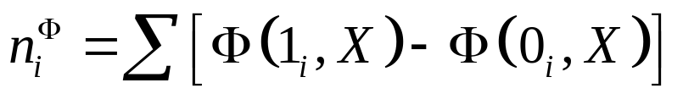
Northwestern Polytechnical University
西北工业大学 航天学院
2.故障树分析
故障树的定量计算
2.由最小割集结构求系统失效率
3）重要度分析
（1）结构重要度：
其定义为：
式中：
Notes:
无人机长时间、高轨道、远距离的续航需求，对无人机的飞行可靠性提出了更高的要求。
而提高飞行可靠性的途径有三种：提高元部件的可靠性、发展容错控制技术和加强维修措施。提高元部件的可靠性虽然可以提高系统的可靠性，但是元部件可靠性的提高不可能一蹴而就，而且，通过元部件可靠性来提高系统可靠性的能力毕竟有限。加强维修措施包括事前检测和事后修理，同样无法改变飞行可靠性。因此，发展容错控制技术显得尤为必要，它可以提高无人机飞行的可靠性。

Slide 37
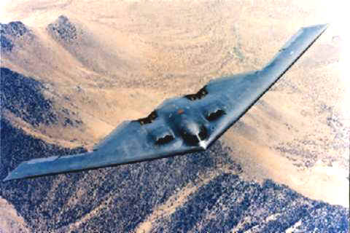
谢谢！
Notes:
我的汇报结束，再次谢谢大家！

